Slide 1
Portugal
WHERE WE ARE ...

Slide 2
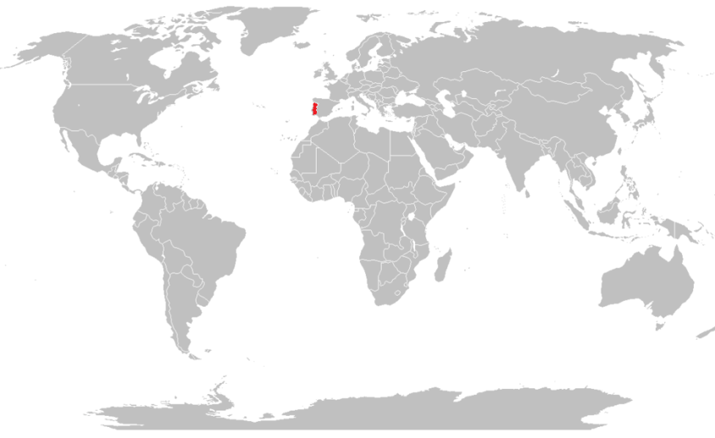
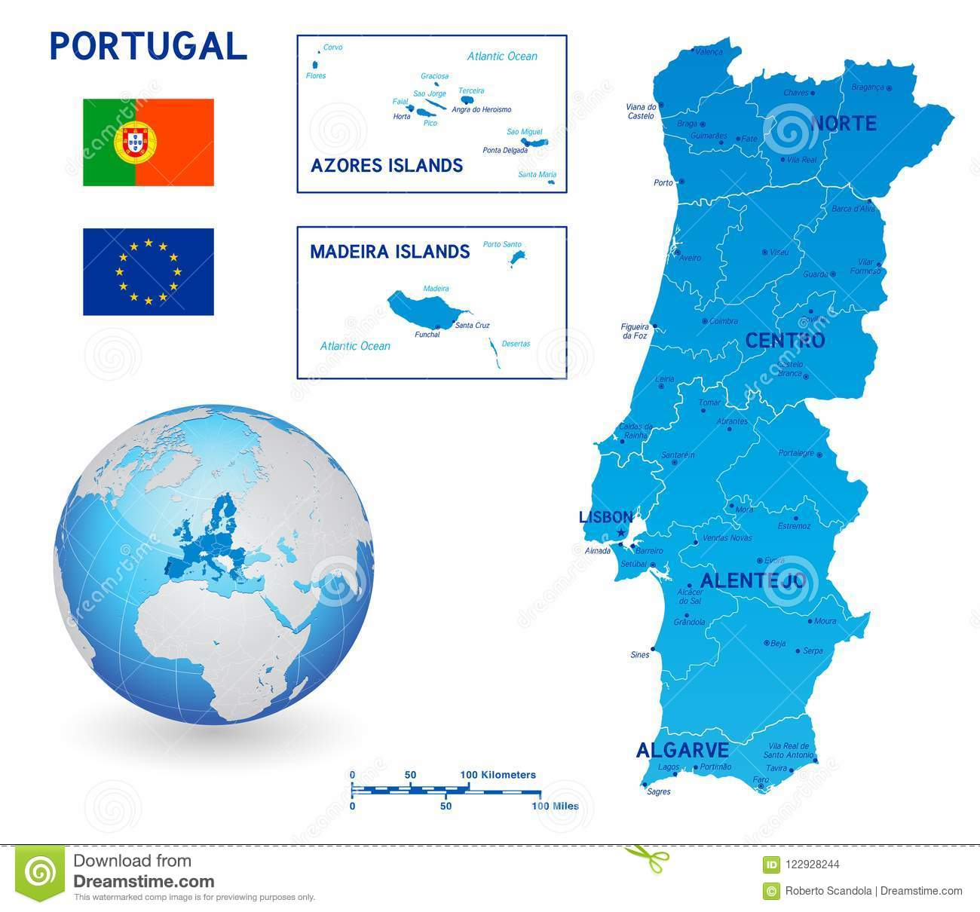
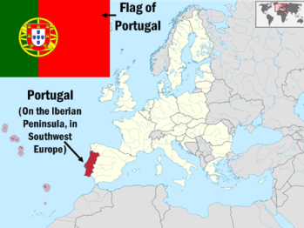
Portugal is located in the southwest of Europe with a
close relationship with the Atlantic Ocean.

Slide 3
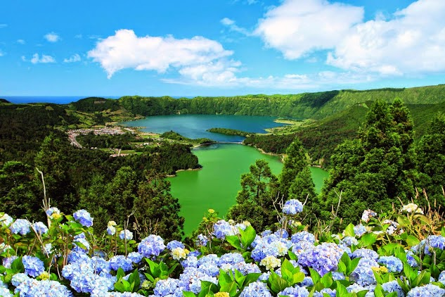
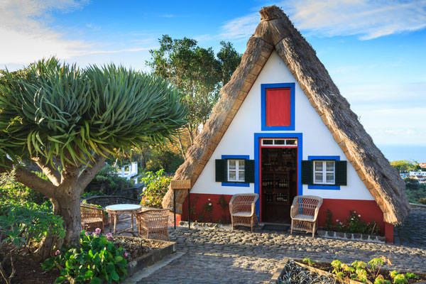
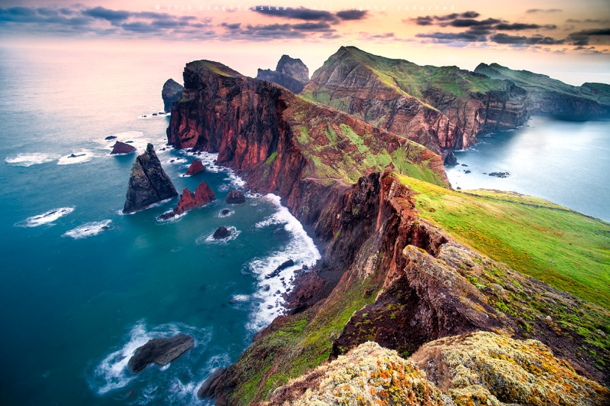
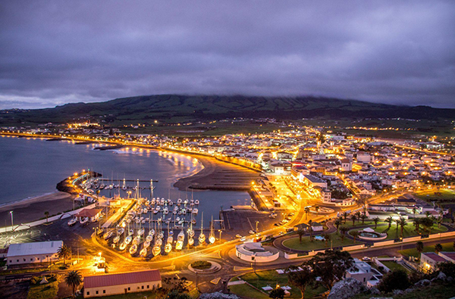
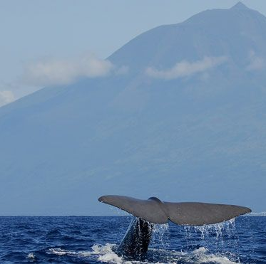
There we find the insular Portugal.
The lovely autonomous regions of Madeira and Azores.

Slide 4
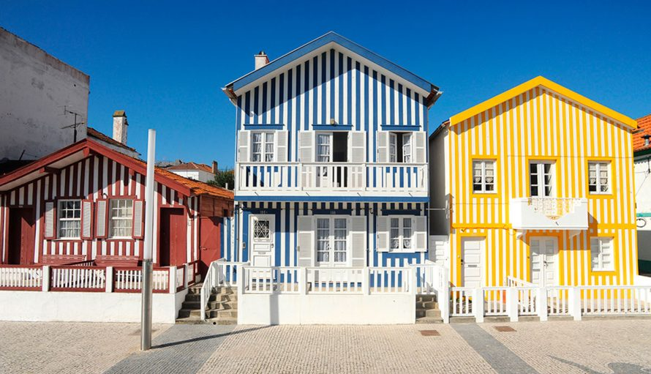
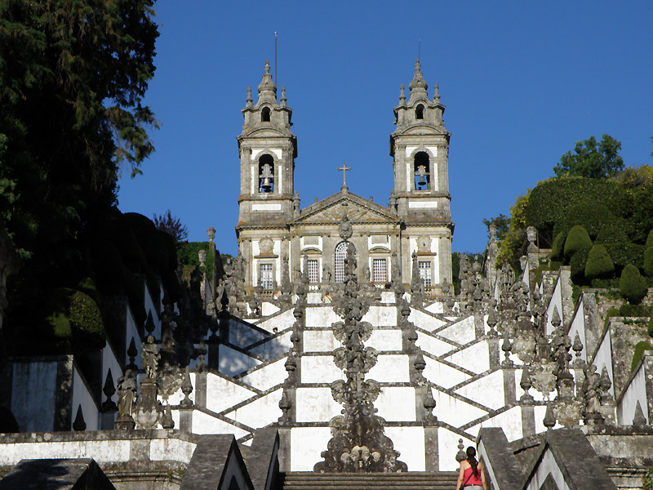
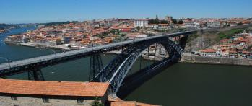
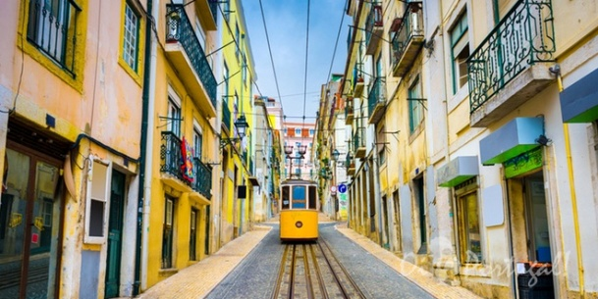
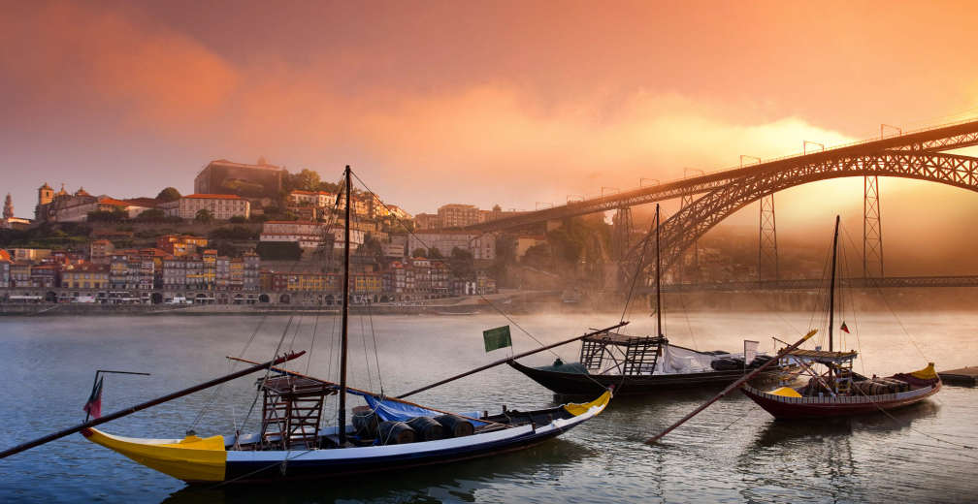
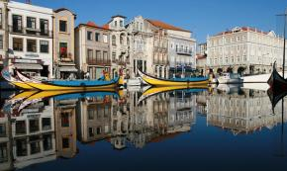
In our country we can find beautiful cities, from north to south

Slide 5
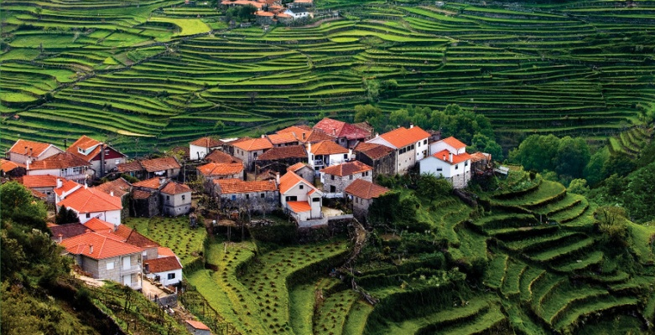
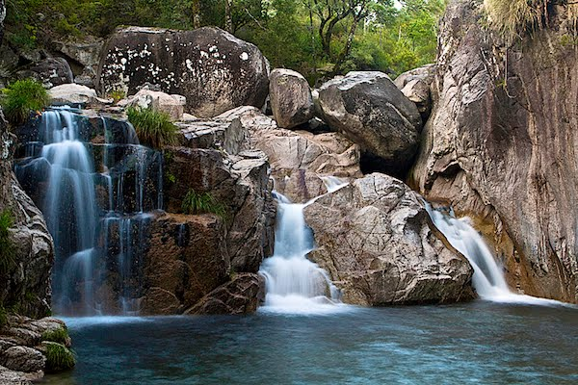
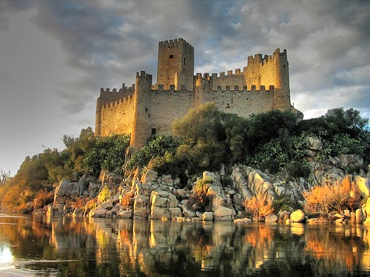
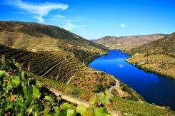
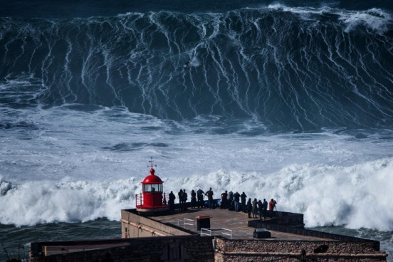
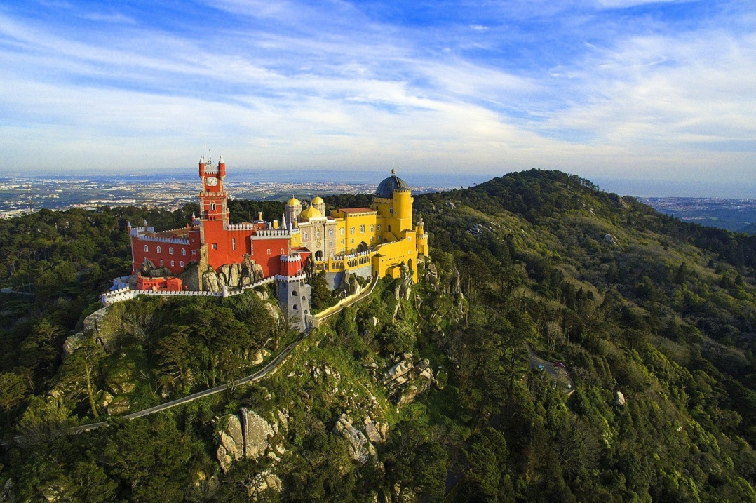
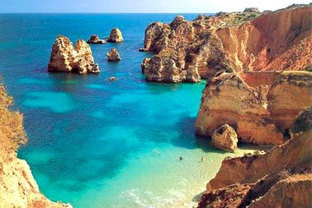
Wonderful landscapes.

Slide 6
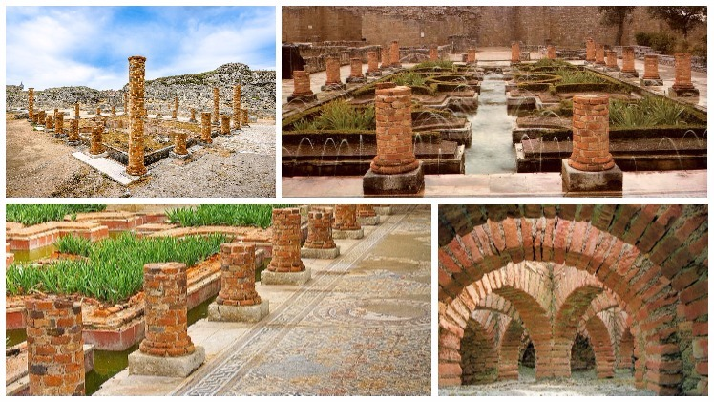
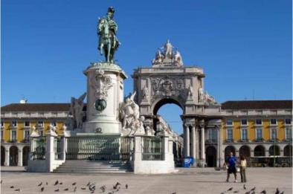
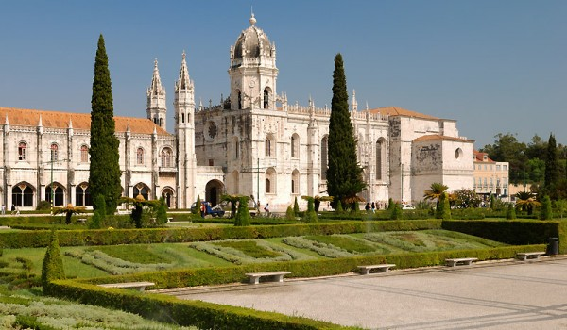
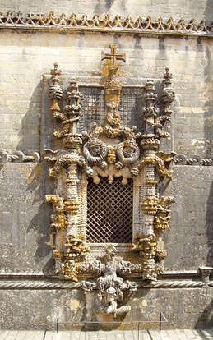
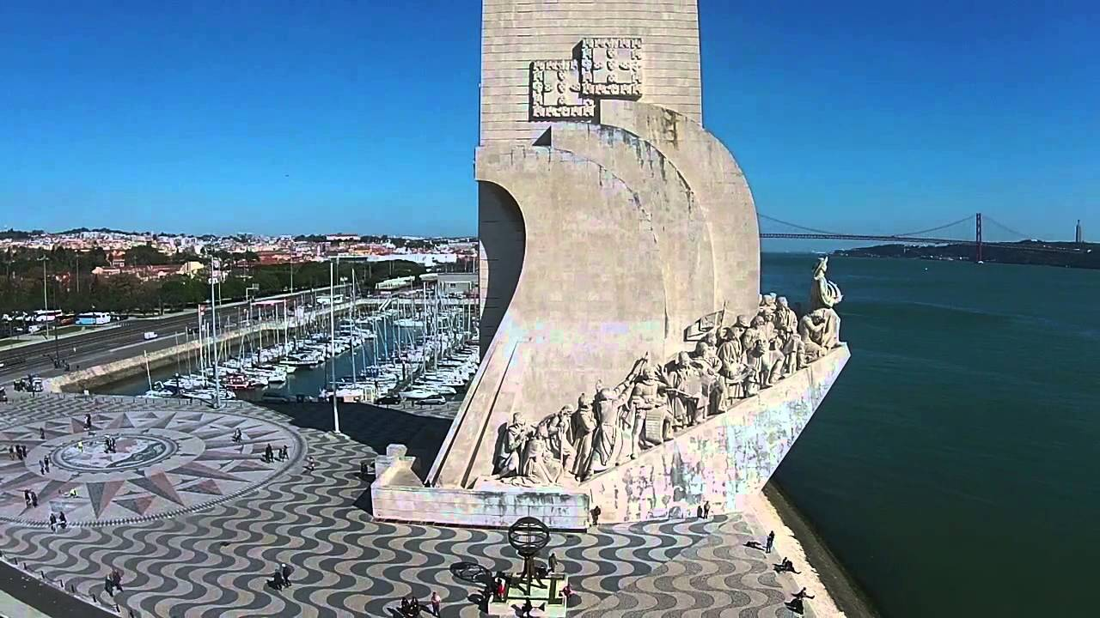
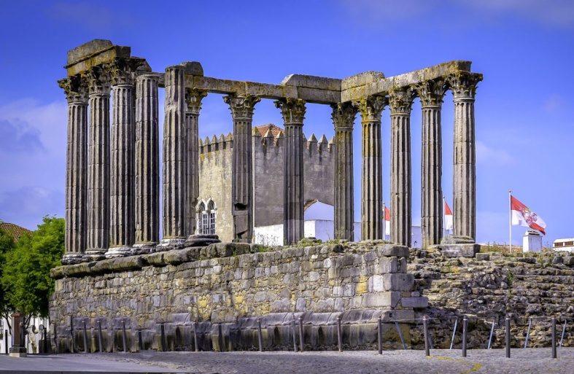
And signs of history all over ...

Slide 7
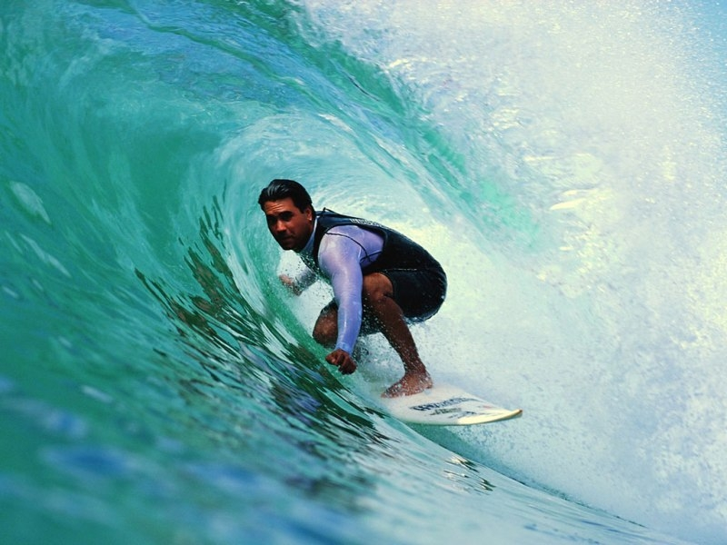
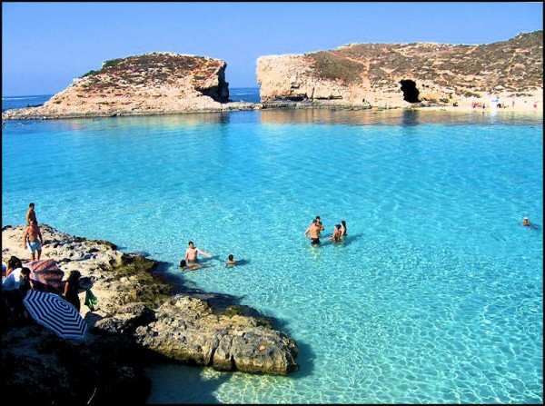
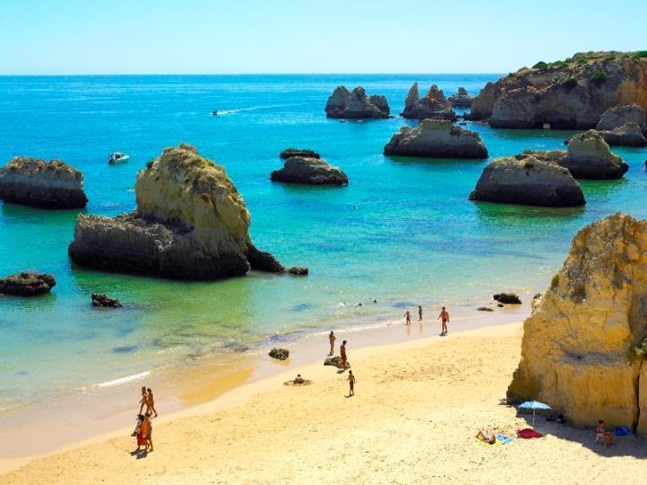
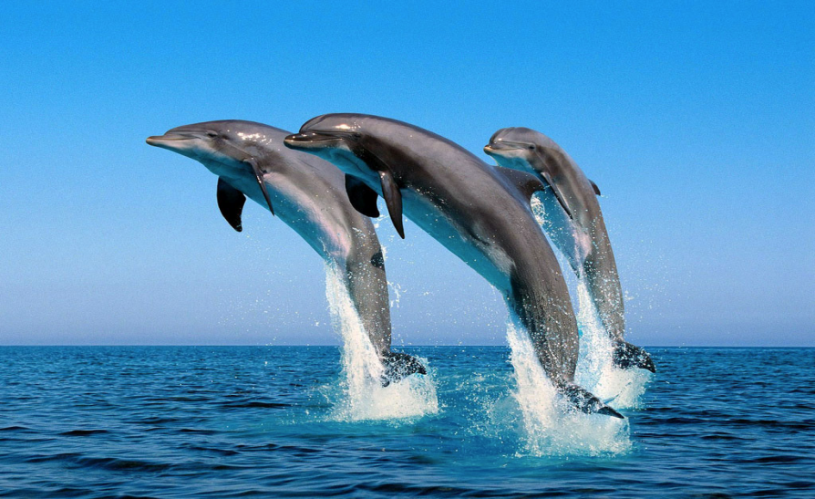
It´s a country where the blue water mixes with the blue sky.

Slide 8
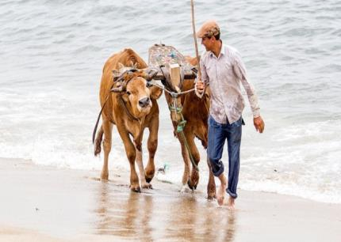
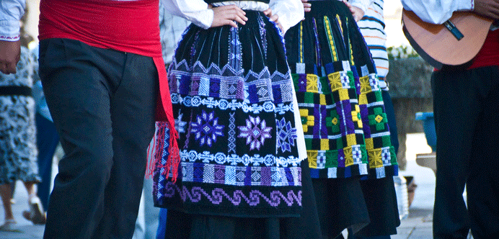
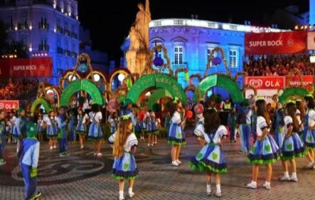
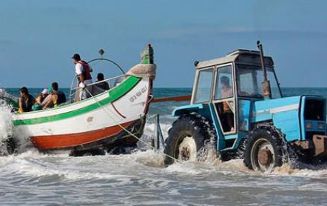
Portugal has many traditions that fill us with pride ...

Slide 9
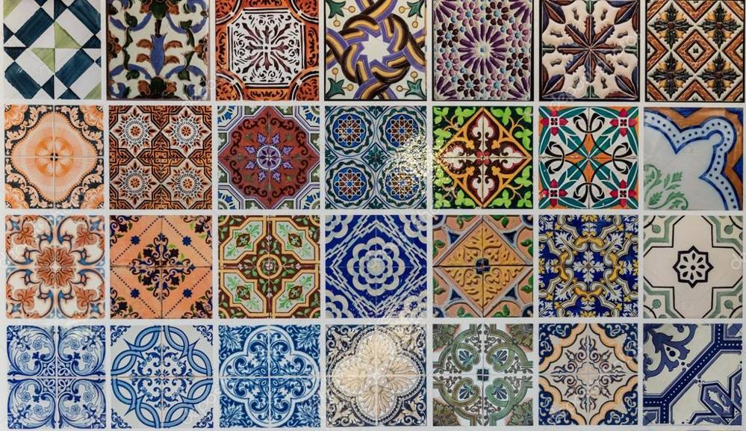
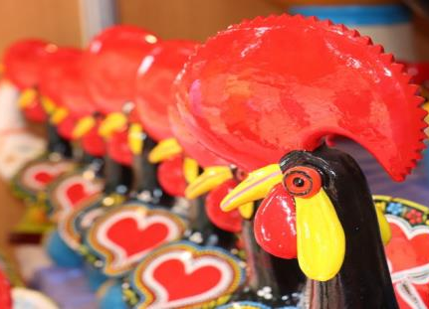
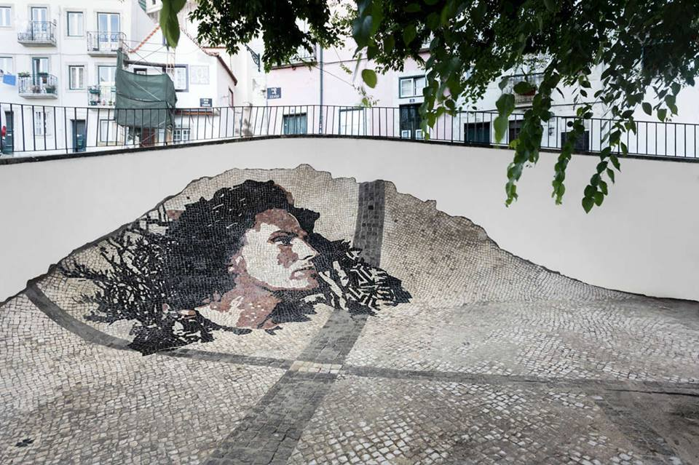
Various Crafts…

Slide 10
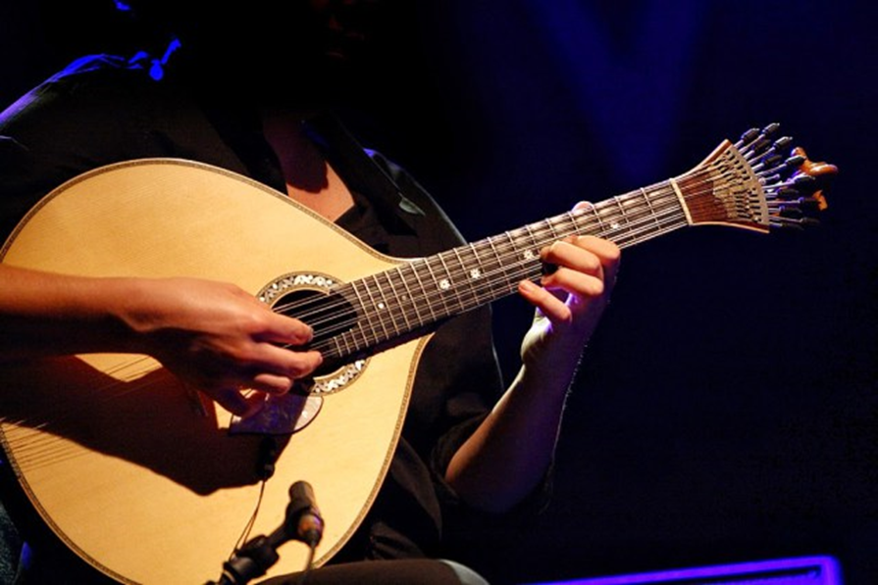
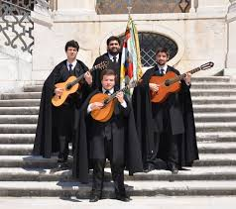
We are also proud to have a very beautiful and typically Portuguese musical style, FADO ...
Notes:
FADO:A origem do fado, um estilo musical tipicamente português, é de difícil localização temporal e geográfica.
FADO: A origem do fado, um estilo musical tipicamente português, é de difícil localização temporal e geográfica.
O Fado é Património Imaterial da Humanidade desde 2011. Esteve durante muitos anos ligado ao nome de Amália, mas hoje é tão grande a nova geração de fadistas, que Mariza, Gisela João, Camané, Carminho ou Ana Moura são apenas alguns dos nomes mais conhecidos internacionalmente.
Para o sentir em toda a profundidade, nada como ouvi-lo numa casa de fados, à luz da vela e da emoção das vozes e da guitarra portuguesa. O Museu do Fado, em Lisboa, também é um bom local para se familiarizar com esta música tão característica de Portugal.
A origem do fado, um estilo musical tipicamente português, é de difícil localização temporal e geográfica. Mesmo assim, pensa-se que o fado de Lisboa terá nascido a partir dos cânticos do povo muçulmano, marcadamente dolentes e melancólicos. Outras teorias apontam para a origem do fado no lundum, música dos escravos brasileiros que teria chegado até nós através dos marinheiros, cerca de 1820. Outra hipótese remete para os trovadores medievais cujas canções contêm características que o fado conserva. As cantigas de amigo revelam semelhanças com alguns temas recorrentes do Fado de Lisboa, assim como as cantigas de amor possuem a áurea romântica do Fado de Coimbra.

Slide 11
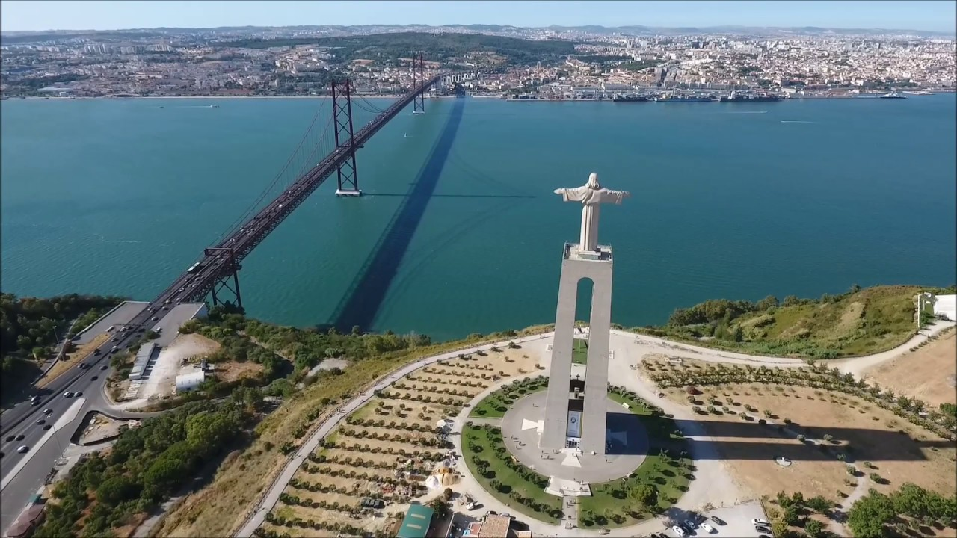
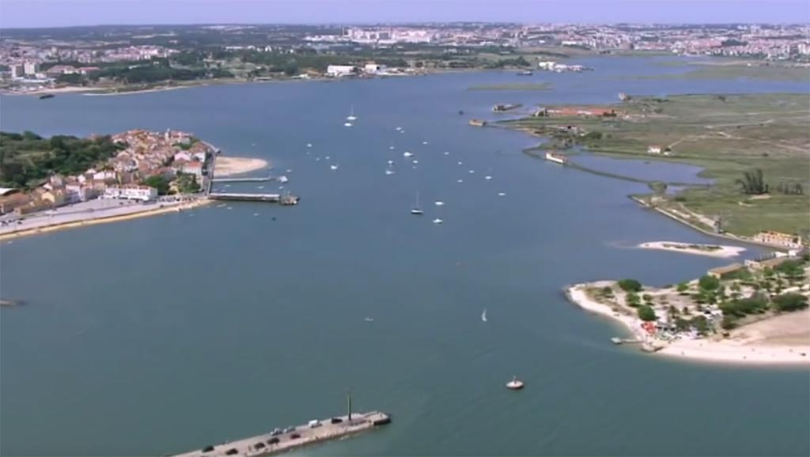
Almada is located on the south bank of Tagus river, overlooking Lisbon and the Seixal bay.

Slide 12
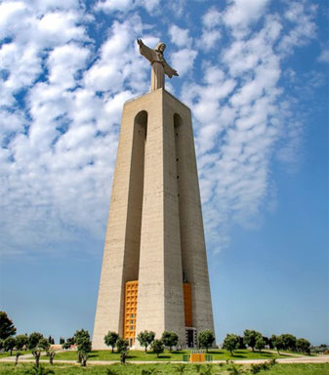
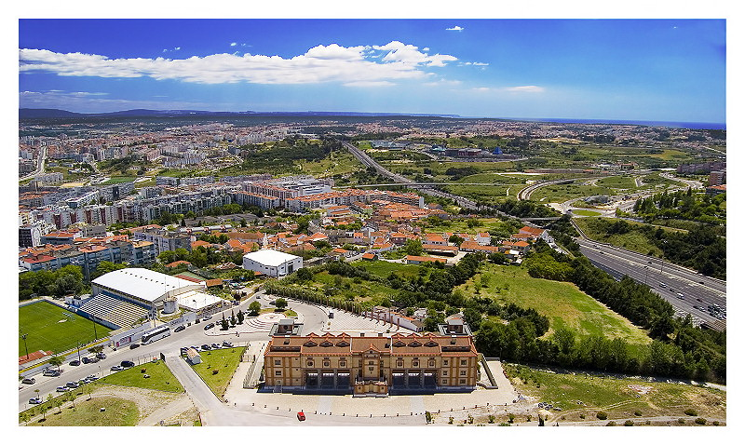
We can enjoy the sights around Cristo Rei monument.

Slide 13
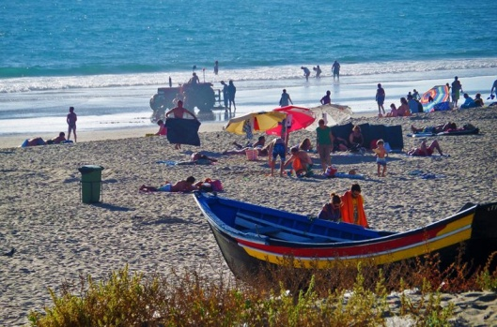
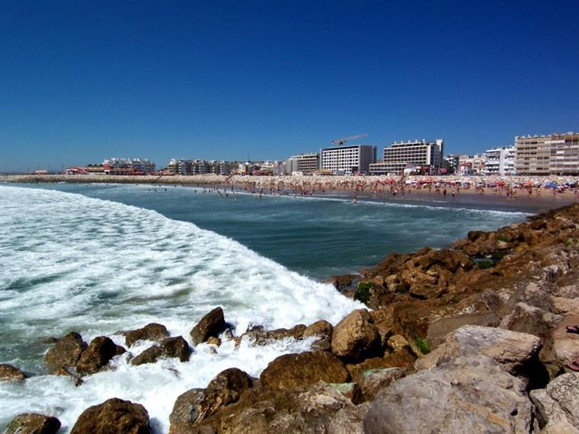
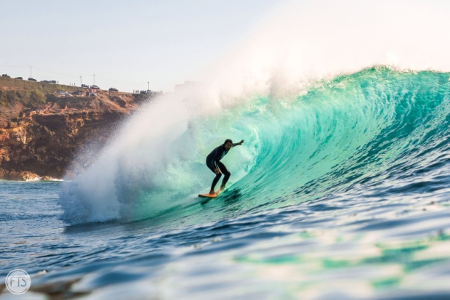
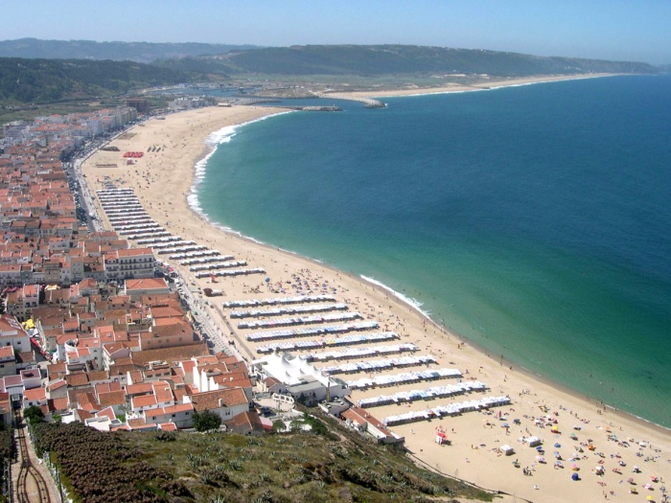
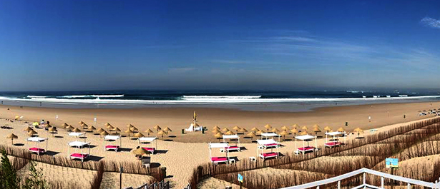
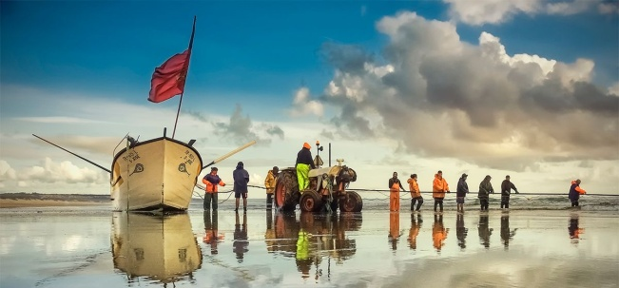
And there are famous beaches for water sports and fishing.

Slide 14
It is a nice place to live and to visit.

Slide 15
And you will certainly surrender to our traditional cuisine...

Slide 16
Agrupamento Emídio Navarro
WHO WE ARE ...

Slide 17
Agrupamento de Escolas Emídio Navarro
We have:
6 Basic schools,
1 Secondary school
With almost
3000 students.

Slide 18
Secondary school Emídio Navarro
is the main school of the group.

Slide 19
This is our beautiful school…
EB da Cova da Piedade

Slide 20
The poet, Fernando Pessoa said:
“I have all the dreams in the world inside of me.”
So do we!… and we also believe that
our school will help us make our dreams come true.

